Slide 1
Валидация кода
http://validator.w3.org/
http://jigsaw.w3.org/css-validator/
http://www.w3.org/Status.html#charlint

Slide 2
Position
Absolute
Fixed
Relative
Static
Inherit
position: fixed; left:50%; top: 45px
Notes:
http://htmlbook.ru/css/position

Slide 3
CSS3
css3-background
css3-box
css-cascade-3
css3-color
css3-content
css-fonts-3
css3-gcpm
css3-layout
css3-marquee
css3-mediaqueries
css3-page
css3-selectors
css3-ui

Slide 4
Скругленные углы
border-radius: 10px;
border-radius: 10px 10px;
border-radius: 80px 10px 10px 10px ;
border-top-left-radius: 80px;

Slide 5
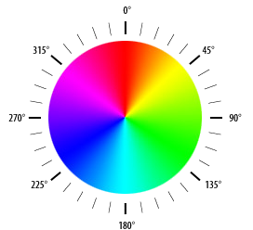
Цвета
HSL: (Оттенок, Насыщенность, Яркость)
RGBA: rgba(0,0,0,0.6);
HSLA: hsla(0,100%,0%,0.6);
Notes:
Альфа-канал: 1 - непрозрачно, 0 – прозрачно.

Slide 6
Тени
box-shadow:
X shift
Y shift
Blur
Spread
Color
inset ? - выводится ли тень внутри блока.
box-shadow:6px 6px 16px 2px black;

Slide 7
Градиенты
background:linear-gradient(270deg,white,black);
Background:linear-gradient(90deg,white,blue 33%,red );
background:linear-gradient(to bottom right,white,black);
background:radial-gradient(white 20%,black 40%);

Slide 8
Background
background-image: url("bash2logo.gif"),url("bash1.jpg");
background-position: bottom right, top left;
background-repeat: no-repeat;

Slide 9
Скачать слайды:
https://goo.gl/hv0x1f

